Slide 1

小学生用
〇〇〇小学校
薬物乱用防止教室
～世界でひとりしかいない自分を守るために～
長崎県
Notes:
※右上の「小学生用」は削除してください。
※タイトル適宜変更して構いません。

Slide 2
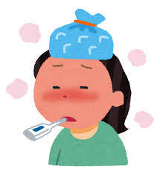
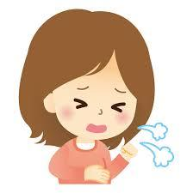
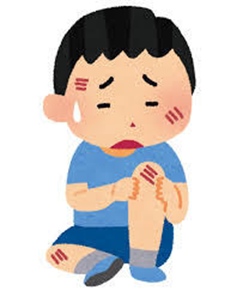
「お薬」は
どんな時に飲みますか？
咳が止まらない時
熱が高い時
病気やけがのときに
けがをした時
長崎県
Notes:
【講義のポイント】
生徒に考えさせる。

Slide 3
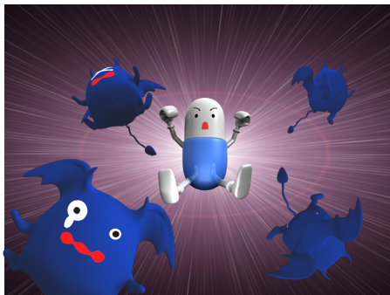
「薬」の働き
薬は、病気やけがを早く治すのに役立つ。
また、ばい菌をやっつけたり、痛みや熱をおさえたりして、
健康な状態に戻るのを助けたりする。
長崎県

Slide 4
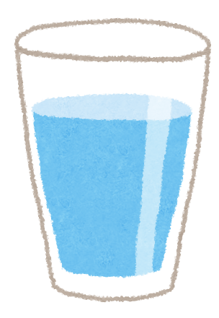
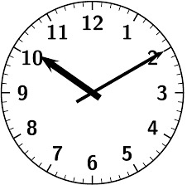
薬には「決まり」があります
コップ１杯の水かぬるま湯で飲もう
いつ飲むの？食事の前？食事の後？
回
量
何回飲むの？
いくつ飲むの？
決まりを守って使わないとどうなるのでしょう
長崎県
Notes:
【講義のポイント】
薬には決まりがあることを伝える。
全ての薬はこの決まりがあることを伝える。

Slide 5

「体に負担をかけること」を
副作用
（副作用の例）
・ねむくなる ・体がかゆくなる ・赤いボツボツができる
・胃がムカムカする ・おなかが痛くなる ・きもちが悪い
・頭がふらふらする ・胸がドキドキする ･･･などなど
意識障害・肝障害・救急搬送・・・
お薬を勝手に飲むことはとても危険です！
長崎県
Notes:
【講義ポイント】
薬は体を治す手伝いをするものであるが、体に負担をかける（副作用）が存在すること、
薬とは諸刃の剣であることを伝える
勝手に１度に大量に薬を飲むことなどは体に悪影響を及ぼすことを知らせる。
【ポイント】
学校の希望によっては、この後にオーバードーズの話（実際の依存が多い話、高校生編参照）、相談窓口の周知を入れる

Slide 6
「薬物乱用」とは？
薬物乱用
決められたルールを守らないで、薬物を使用すること
長崎県
Notes:
【講義のポイント】
薬物乱用の定義について、問いかけながら示す。
ルールが先ほどまでの決まりにつながるように話す。

Slide 7
決められたルールとは？
決められたルール①
お薬の使い方や使う量を守る！
お薬を病気やケガ以外に使わない！
決められたルール②
法律で禁止されている薬物は使わない！
ルールを守らないと薬物乱用！！
長崎県
Notes:
【講義のポイント】
医薬品の場合も、違法な薬物の場合もどちらもルールを守らなければ薬物乱用であることを伝える。

Slide 8
法律ってな～に？
法律は、日本の決まりごと
学校にもある決まりごとみたいなもの
長崎県
Notes:
【講義のポイント】
薬物乱用の定義について、問いかけながら示す。
ルールが先ほどまでの決まりにつながるように話す。

Slide 9
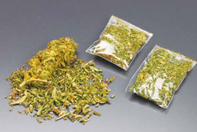
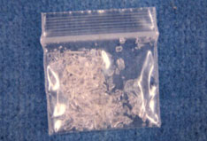
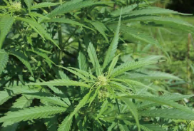
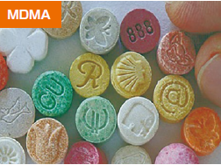
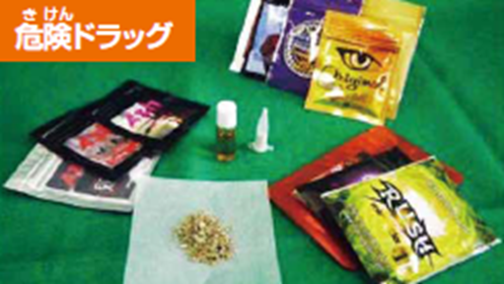
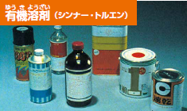
法律で禁止されている薬物
大麻
覚醒剤
（罰則の一例）
大麻の所持、譲渡・譲受
： ５年以下の懲役
覚醒剤の所持、譲渡・譲受、使用
：１０年以下の懲役
MDMA
危険ドラッグ
有機溶剤
（シンナー等）
写真出典：薬物乱用防止読本「健康に生きようパート36」（厚生労働省）
Notes:
【講義のポイント】
こういったものがある。
持っているだけでも重い罪になる。

Slide 10
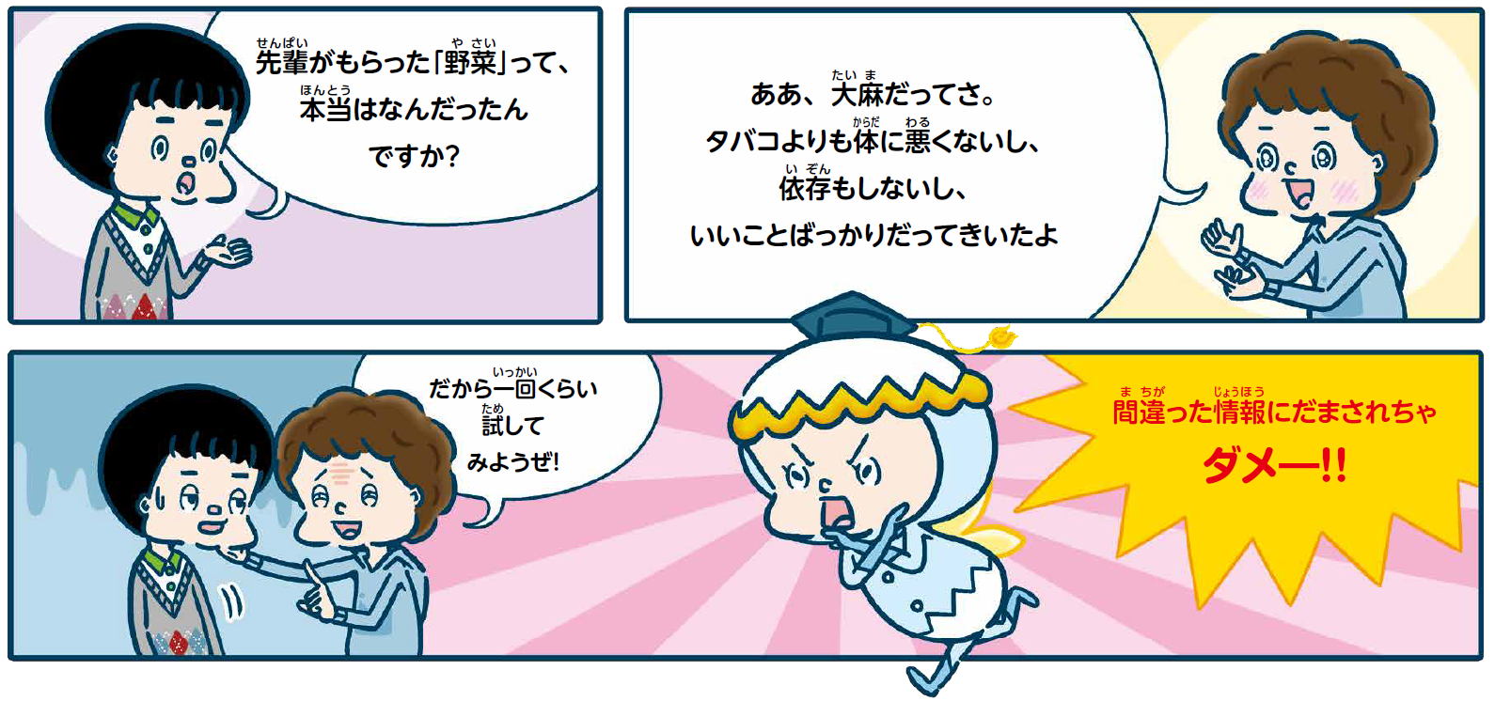
大麻：間違った情報にだまされないで
大麻
×
・大麻は安全、無害だ！
・タバコやお酒より安全！
・大麻はいつでもやめられる！
・大麻は１回くらい大丈夫！
全て間違いです‼
写真・イラスト出典：薬物乱用防止読本「健康に生きようパート35」（厚生労働省）

Slide 11
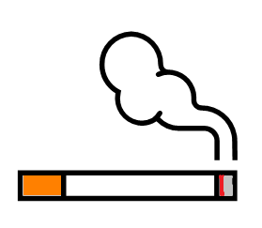

ゲートウェイドラッグ
ゲートウェイドラッグとは、
将来的に更に強い副作用や依存性のある薬物の使用の入り口となる薬物のことで、アルコールやたばこなどを指します。 薬物を乱用するほとんどの人は、アルコールやたばこといった身近なものを薬物乱用より早い時期に使用しているため、たばこやアルコールは、ゲートウェイドラッグと呼ばれています。
たばこ
シンナー
大麻
覚醒剤
アルコール
長崎県
Notes:
【講義のポイント】
身近なたばこやアルコールが薬物乱用の入り口となるゲートウェイドラッグとなりえることを説明する。

Slide 12
薬物乱用による
脳・身体への影響
長崎県
Notes:
薬物乱用はダメなことはわかったと思います。
でも、薬物乱用したら警察に捕まって終わりではありません。
薬物の恐ろしさをこれから説明していきます。

Slide 13
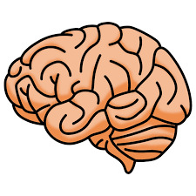

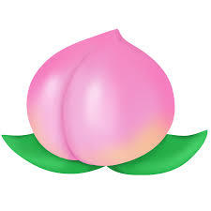
薬物乱用の影響：脳への影響
脳の働き：超スピードで情報を伝え運動をコントロールする
目
「桃」と答える脳の働き
長崎県
Notes:
（脳を指し）これは脳です。
（桃を指し）みなさんこれは何ですか？（生徒に投げかける）
そう桃です。
みなさんは今、この絵を目で見て、すぐに桃と答えました。
（アニメーション設定している矢印をクリックして）
私たちの脳は、すごいスピードで情報を処理し、心と身体をコントロールする優れた仕組みを持っています。

Slide 14
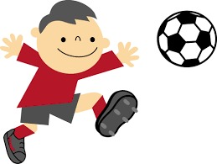
脳はスーパーコンピューター
試合中、自分のところにボールが来た
ボールの動きを確認
パスする相手を確認
目
足を動かせ！
キック！！
一瞬のうちに、いろんな指令を脳が出してくれる
長崎県
Notes:
（アニメーション設定している矢印をクリックして）
サッカーの試合中、自分のところにボールが来たら、みなさん足が自然と動きますね。
これは、目でボールを見ると同時に脳が指令を出してくれるからです。
「ボールが自分のところに来た」「パスする相手を確認」
「足を動かせ」「キック」
この行動は全て脳が一瞬のうちに指令を出しています。
脳は人間が生きていくのに最も大切な場所、スーパーコンピューターです。

Slide 15
薬物乱用の影響：脳への影響
心臓を動かす
肺を動かす
考える 悩む
思考
笑う 怒る
感情
薬物
優しい心
性格
未来を考える
予測
今の話を覚える
記憶
手を上げる
運動
長崎県
Notes:
【講義のポイント】
脳は、感情や思考、記憶、運動の他、例えば、鼓動、呼吸、消化などの働きなど生命活動を支える機能をコントロールしていること。
しかし、薬物を乱用するとこの脳の仕組みに障害を与え、すべての行動をコントロールすることができなくなること、そして、一度ダメージを受けた脳は、薬物を使う前の状態には戻らなくなってしまうことを伝える。
特に成長期にある青少年の脳は成人に比べ影響を受けやすいと言われていると伝える。

Slide 16
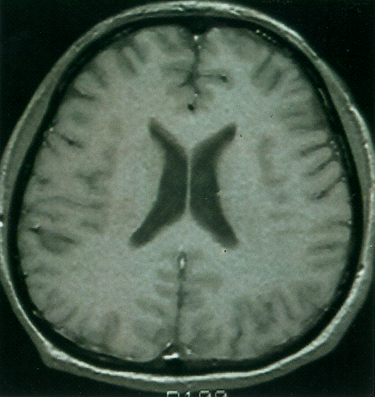
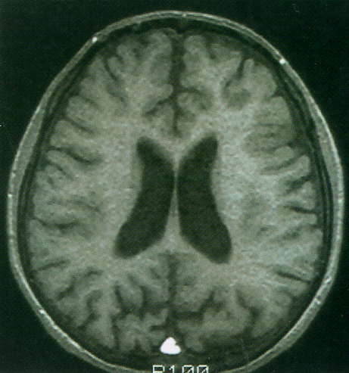
薬物乱用の影響：脳への影響
有機溶剤(シンナー等)
正常者
有機溶剤乱用者
シンナー乱用により、脳は縮みます。
長崎県
Notes:
これは、脳の断面の写真です。
左の写真は正常な人の脳で、右側がシンナーを乱用した人の脳です。
脳が縮んで、隙間がたくさん空いているのがわかると思います。

Slide 17
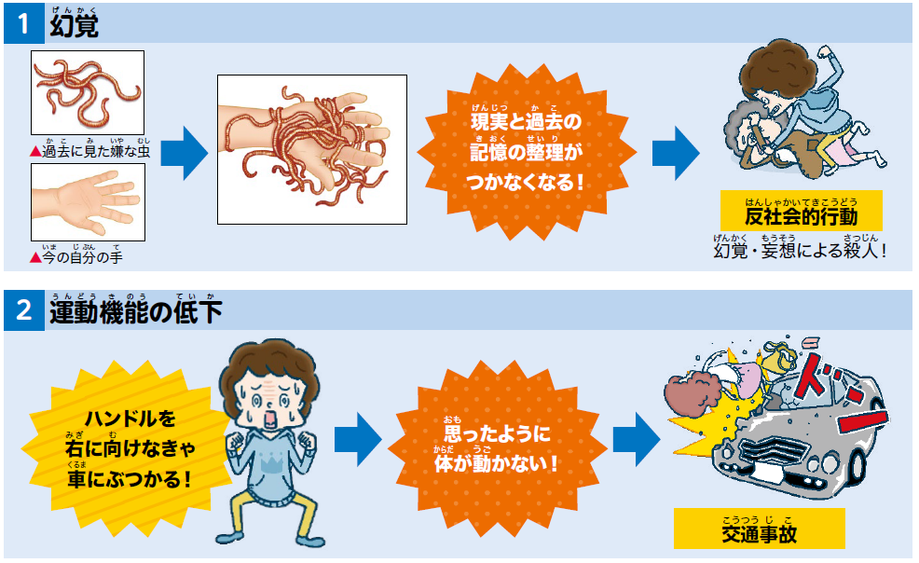
薬物を乱用すると・・・
イラスト出典：薬物乱用防止読本「健康に生きようパート36」（厚生労働省）
長崎県
Notes:
脳が障害を受けることで、薬物乱用者では、「幻覚」や「運動機能の低下」、「内臓機能の低下」、「感情のコントロールがきかなくなる」などの症状が出てきます。
まず、「幻覚」ですが・・・・・・
以下、簡単に説明。

Slide 18
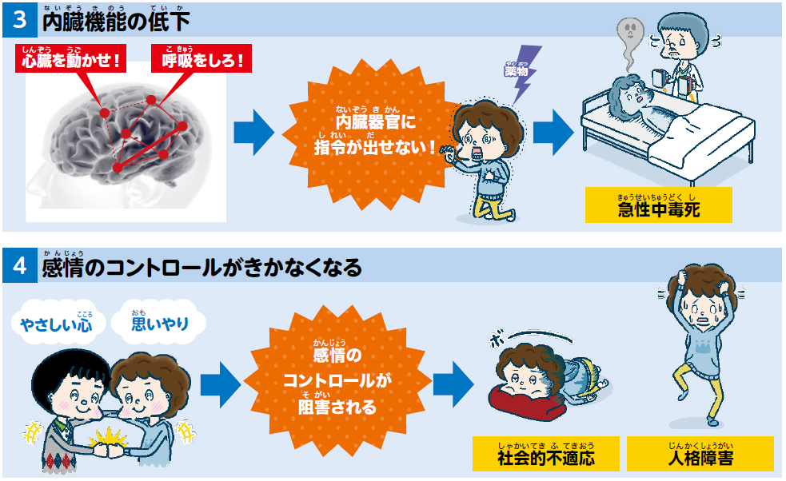
薬物を乱用すると・・・
イラスト出典：薬物乱用防止読本「健康に生きようパート36」（厚生労働省）
長崎県

Slide 19
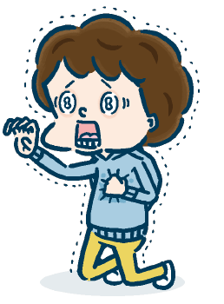
薬物を乱用すると・・・
耐性と依存
とにかく薬物が欲しい！！
もっとたくさんの薬物が欲しい！！
薬物がないと身体が震える
もうやめようと思っても、やめられない！
イラスト出典：薬物乱用防止読本「健康に生きようパート36」（厚生労働省）
長崎県
Notes:
【講義のポイント】
耐性とは、薬物を繰り返し使うことで、同じ量でも薬が効かなくなること。
薬が効くまで薬の量をふやすようになるため、薬の量がどんどん増えていくこと。
また、依存とは、薬物をやめたくてもやめられない状態に陥ること。
薬物を繰り返し使っていると、いつの間にか、体の中には薬物がいつもあるものだという身体に変化し、薬物が身体からなくなると、汗が出る・手が震える・幻覚や意識障害など身体的な症状が現れます。
また、薬物を使わないと、物足りない・不安になる・薬物なしではいられなくなるといった精神的な症状も現れます。

Slide 20
おさらい

Slide 21


問題：病院でもらった薬を飲んでも、よくなら
ないときは、自分の判断で薬の量を増や
して飲んでもよい？
答え：×
使い方や使う量のルールを守らずに使用することは薬物乱用です！

Slide 22
問題：薬物乱用とは違法な薬物を２回以上、
使用することであり、１回だけ使用する
ことは乱用とはいわない？
答え：×
たとえ１回でも使ったら、薬物乱用です！

Slide 23
問題：薬物の使用をやめると、
体は元に戻る？
答え：×
薬物の使用をやめても元には戻りません。薬物の害は一生続きます。

Slide 24
問題：大麻は合法で、身体に
も安全？
答え：×
大麻は他の薬物と同様に違法で
身体に悪影響を及ぼします。

Slide 25
薬物乱用のきっかけ
長崎県

Slide 26
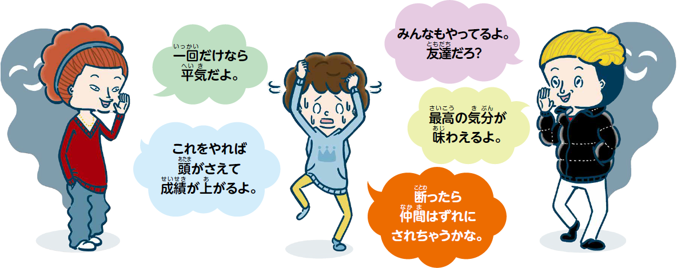
甘い誘いには注意！
「断りづらいな」「ちょっとだけなら。。」
もダメ！！
長崎県
イラスト出典：薬物乱用防止読本「健康に生きようパート36」（厚生労働省）

Slide 27
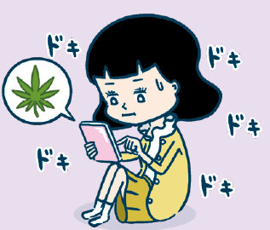
SNSでの誘い注意！
極上アイス配達します・・・
調子いい野菜（ハッパ）手押ししてます・・
野菜、紙、リキッドあります・・・
海外では合法化されており安全・・・
依存にならずいつでもやめられる・・・
0.5=23000、5ml×3＝85000・・・
隠語（いんご）（別名）の一例
大麻：ハッパ、野菜、クサ、チョコ など
覚せい剤：アイス、エス、スピード など
長崎県
イラスト出典：薬物乱用防止読本「健康に生きようパート36」（厚生労働省）
Notes:
【ポイント】
学校側と協議し、SNSの情報を出すかどうかは協議すること。

Slide 28
誘われても、きっぱり断ろう！！

Slide 29
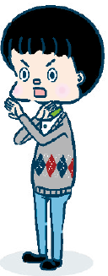
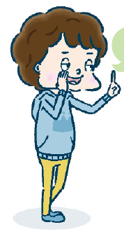
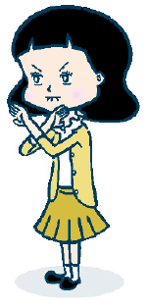
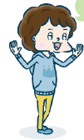
断るコツ
断るコツ①：キッパリ断る！！
一回くらいならいいじゃん。
嫌だ！絶対にやらない！
そういうの嫌いだから！
一回だけでも乱用だよ！
断るコツ②：その場から離れる
みんなやってるよ。友達じゃん。
今日は別の用事があるから。
「そういえば・・・」と話題を変える
イラスト出典：薬物乱用防止読本「健康に生きようパート36」（厚生労働省）
Notes:
【講義のポイント】
人には性格があるので、できるだけこのような方法でという形式で理解を促す。
実際やってみてもよい。

Slide 30
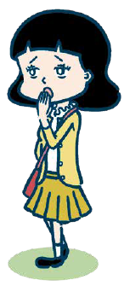
断るコツ
甘い誘い文句（例）
・ちょっとだけ、ためしてみない？
・リラックスしてよく眠れるよ
・眠くならずに勉強にも集中できるよ
・タバコやお酒より体に悪くないよ
・海外では合法らしいよ
・最高の気分が味わえるよ
・とりあえず、預かっててよ
・お金はこの次でいいよ
・ただの栄養剤だよ
・イライラがとれてスッキリするよ
・大事な友達だから勧めてるんだよ
・一回だけなら平気だよ
なんかおかしいなぁ…
もしかして危険なことに誘われてる…？
本当に安全？？
イラスト出典：薬物乱用防止読本「健康に生きようパート36」（厚生労働省）
逃げる！（その場から早く離れる）
「用事思い出したから帰る！」 広い方へ。明るい方へ。人の声のする方へ。
Notes:
【講義のポイント】
まず甘い誘い文句に騙されないように、何かおかしいと気づくようになってもらう。
・「1回でも薬物乱用だ」「興味ない」などと言える時はハッキリ、キッパリ断ってください。決して迷わないこと。
でも、多くの場合、使いたくないけど断ってイジメられたらどうしようという怖さが先にくるだろうこと、その時は・・・ とにかく逃げる！その場から一刻も早く離れる、誘われる場所は多くの場合人目につかない場所なので、とにかく、人の声のする、明るい方に、狭い場所から広い場所にとにかく逃げるということを伝える。

Slide 31
薬物をよせつけない
強いハートを持とう！！

Slide 32
あなたの大事なものはなんですか？
目標・夢
大事な人
趣味
長崎県
Notes:
【講義のポイント】
ハート（心）の中を目標・夢、大事な人、趣味でいっぱいにして、薬物という名の好奇心が入るスキを作らないこと。
目標・夢、大事な人、趣味の中身は空欄にして、生徒に埋めてもらってもよいと思います。

Slide 33
誘いをよせつけないハートを持とう！
目標・夢
大事な人
大会で優勝したい
お医者さんになりたい
スポーツ選手になりたい
海外で生活したい
家族を持ちたい
お父さん、お母さん、兄弟、
おじいちゃん、おばあちゃん、友達、好きな人、ペット、先生、監督、チームメイト ・・・
趣味
音楽、映画、釣り、グルメ、
サッカー、ダンス、読書、
料理、カフェ巡り、
自転車・・・
好奇心（薬物）
好奇心（薬物）
長崎県
Notes:
【講義例】
目標・夢、大事な人、趣味をもつ人のハートには薬物が入る隙間がありません。
目標や夢がないという人もいるかもしれませんが、ささいなこと、身近なことでもいいので自分が好きなことや楽しいと思うこと、大事な人を考えてみてください。
目標や夢を叶えようとするならば、薬物に目を向けている暇はないはずです。
夢に向かってがんばっている人には薬物という好奇心は近づいてきません。
逆に、万引き、タバコ、深夜俳諧など、社会のルールを守らない人には薬物が近づいてきます。
うまくいかないこともあると思いますが、薬物に逃げても目標や夢を叶えることはゼッタイにできません。

Slide 34
悩んだときは思い出してください。
①あなたが大切に思う人は？
②あなたのことを大切に思ってくれる人は？
③あなたが好きなもの（好きなこと）は？
④これからやりたいこと、将来の夢は？
⑤薬物の正しい知識
秘密厳守で相談できる場所がある！

Slide 35
薬物のこと大麻のこと・・・誤解しないで。
ひとりで悩まず家族、大人に相談を！
長崎県福祉保健部 薬務行政室 | 095-895-2469
長崎県警察本部 組織犯罪対策課 | 薬物110番 0120-110874
長崎県警察本部 人身安全・少年課 | ヤングテレホン 電話：0120-786714 メール：young786714@ezweb.ne.jp
長崎こども・女性・障害者支援センター | 薬物相談窓口 | 095-846-5115
愛する自分を大切に
Notes:
【ポイント】
連絡先は、学校、校区の最寄の保健所を追加するなど工夫してください。

